Slide 1




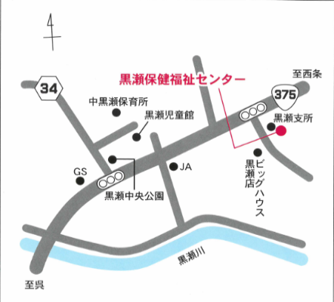
親子でふれあい♪
ベビーマッサージ
日時 3 月 12日 ( 木 ) 10：00～11：30
会場 すくすくサポート黒瀬 （黒瀬保健福祉センター内）
対象 生後2～7か月頃 の赤ちゃんと保護者
（きょうだいと一緒に参加できます。）
定員 12組程度 ※要予約 2/26 (木)10：00～
講師 国際ボンディング協会
BBCS(ベビーボンディングケアスペシャリスト)
佐々田 朋子 さん
持ち物 参加費500円(オイル代として)
母子健康手帳・バスタオル・水分補給できるもの
（受付9：45～）
※感染症の流行や災害等により内容を変更・中止する場合があります。
最新の状況については、市のホームページや東広島市民ポータルサイトでお知らせします。
【問い合わせ・予約】
東広島市黒瀬町丸山1286番地1
すくすくサポート黒瀬
080-8984-9601・080-8984-9602
すくすくサポート黒瀬

